Slide 1
병합된 파일 목록:
- 01_A동 204-2호 세대내 작업(친환경 도장).ppt
- 02_A동 401-1호 세대내 작업(친환경 도장).ppt
- 03_A동 403-3호 세대내 작업(친환경 도장).ppt
- 04_A동 403-4호 세대내 작업(친환경 도장).ppt
- 05_A동 404-6호 세대내 작업(친환경 도장).ppt
- 06_A동 601-5호 세대내 작업(친환경 도장).ppt
- 07_A동 601-6호 세대내 작업(친환경 도장).ppt
- 08_A동 602-2호 세대내 작업(친환경 도장).ppt
- 09_A동 604-1호 세대내 작업(친환경 도장).ppt
- 10_A동 604-2호 세대내 작업(친환경 도장).ppt
- 11_A동 604-4호 세대내 작업(친환경 도장).ppt
- 12_A동 702-5호 세대내 작업(친환경 도장).ppt
- 13_A동 802-1호 세대내 작업(친환경 도장).ppt
- 14_A동 802-3호 세대내 작업(친환경 도장).ppt
- 15_A동 803-4호 세대내 작업(친환경 도장).ppt
- 16_A동 804-2호 세대내 작업(친환경 도장).ppt
- 17_A동 1002-3호 세대내 작업(친환경 도장).ppt
- 18_A동 1002-5호 세대내 작업(친환경 도장).ppt
- 19_B동 601-5호 세대내 작업(친환경 도장).ppt
- 20_B동 603-4호 세대내 작업(친환경 도장).ppt
- 21_B동 604-1호 세대내 작업(친환경 도장).ppt
- 22_B동 702-5호 세대내 작업(친환경 도장).ppt

Slide 2
A동 204-2호 수장공사 작업의뢰서
2026. 01. 22
유앤미시스템

Slide 3
A동 204-2호 수장공사 작업의뢰서
1. 공 사 명 : A동 204-2호 수장공사 작업의뢰
2. 공사요청일 : 2026년 01월 22일
3. 공사의뢰자 : 유앤미시스템 남해원 소장
4. 완료요청일 : 년 월 일
5. 입주예정일 : 년 월 일
6. 공 사 내 용 : 친환경 도장(3번 면), 문끌림-1개(화장실문), 보수 공사 요함
상기 공사에 대한 공사요청을 에스앤아이 코퍼레이션에게 요청 드리오니 수장공사를 완료해 주실 것을 요청 드립니다.
의 뢰 사 진

Slide 4

친환경 도장

Slide 5
A동 401-1호 수장공사 작업의뢰서
2026. 01. 22
유앤미시스템

Slide 6
A동 401-1호 수장공사 작업의뢰서
1. 공 사 명 : A동 401-1호 수장공사 작업의뢰
2. 공사요청일 : 2026년 01월 22일
3. 공사의뢰자 : 유앤미시스템 남해원 소장
4. 완료요청일 : 년 월 일
5. 입주예정일 : 년 월 일
6. 공 사 내 용 : 친환경 도장(3번 면), 버티칼 교체, 문끌림-1개(화장실문), 보수 공사 요함
상기 공사에 대한 공사요청을 에스앤아이 코퍼레이션에게 요청 드리오니 수장공사를 완료해 주실 것을 요청 드립니다.
의 뢰 사 진

Slide 7
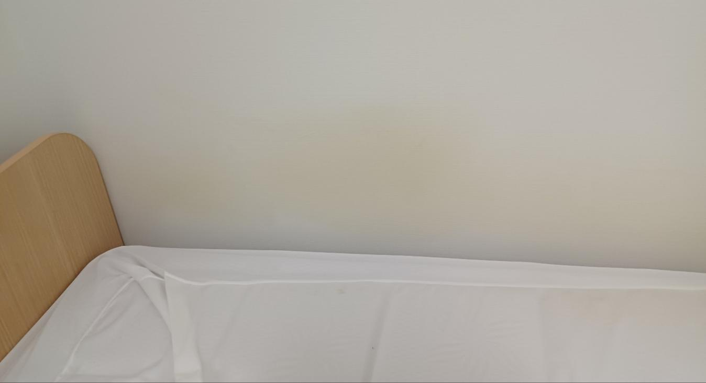
친환경 도장

Slide 8
A동 403-3호 수장공사 작업의뢰서
2026. 01. 20
유앤미시스템

Slide 9
A동 403-3호 수장공사 작업의뢰서
1. 공 사 명 : A동 403-3호 수장공사 작업의뢰
2. 공사요청일 : 2026년 01월 22일
3. 공사의뢰자 : 유앤미시스템 남해원 소장
4. 완료요청일 : 년 월 일
5. 입주예정일 : 년 월 일
6. 공 사 내 용 : 친환경 도장(2, 5번 면), 벽체 들뜸 보수(3번 면), 발코니 전체 곰팡이제거 및 도색, 버티칼 교체, 보수 공사 요함
상기 공사에 대한 공사요청을 에스앤아이 코퍼레이션에게 요청 드리오니 수장공사를 완료해 주실 것을 요청 드립니다.
의 뢰 사 진

Slide 10
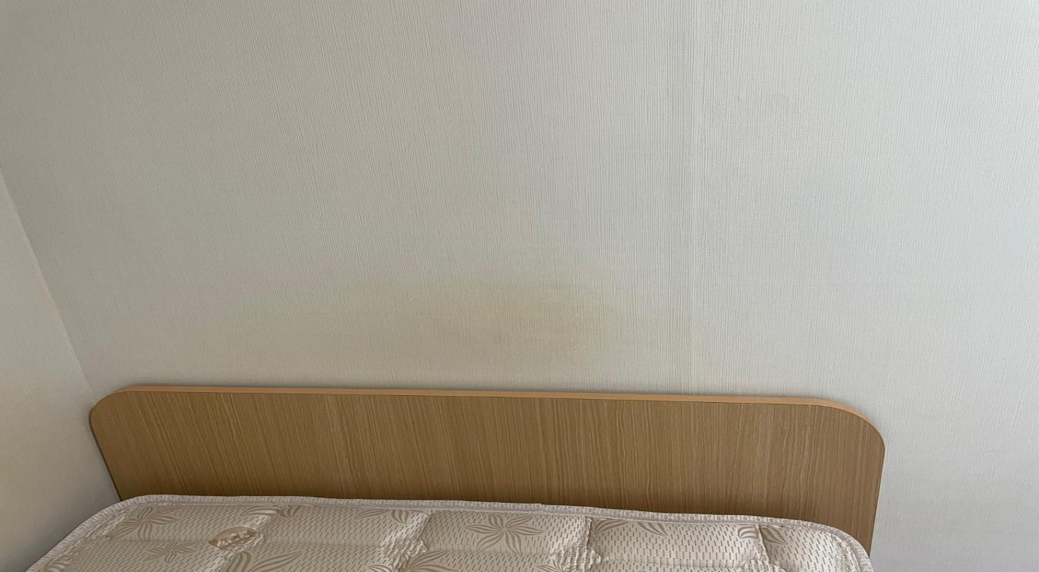
친환경 도장

Slide 11

벽체 들뜸 보수

Slide 12
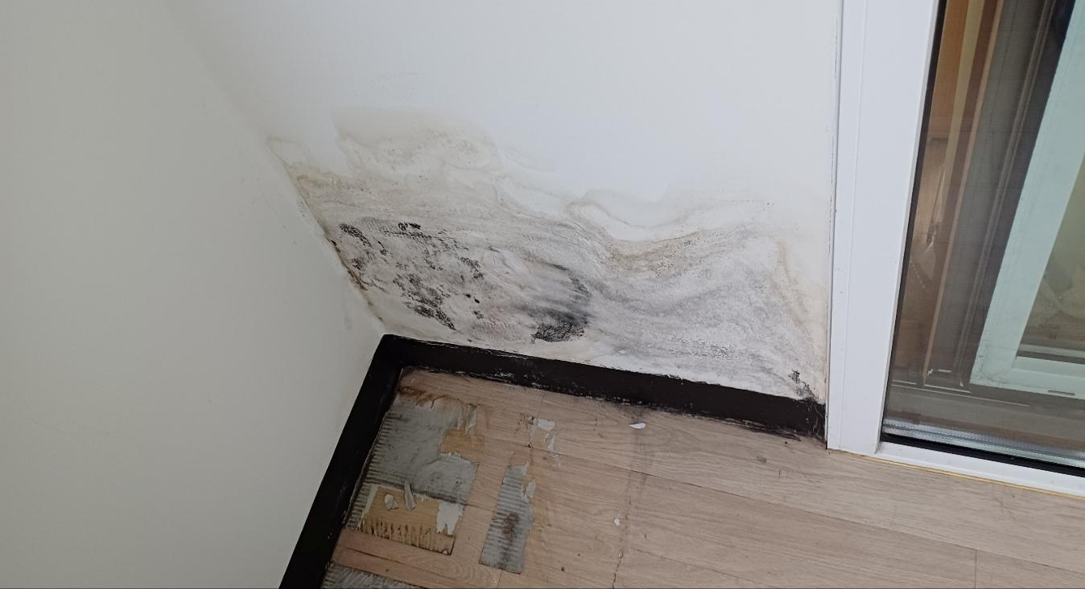
발코니 전체 곰팡이제거 및 도색

Slide 13
A동 403-4호 수장공사 작업의뢰서
2026. 01. 22
유앤미시스템

Slide 14
A동 403-4호 수장공사 작업의뢰서
1. 공 사 명 : A동 403-4호 수장공사 작업의뢰
2. 공사요청일 : 2026년 01월 2일
3. 공사의뢰자 : 유앤미시스템 남해원 소장
4. 완료요청일 : 년 월 일
5. 입주예정일 : 년 월 일
6. 공 사 내 용 : 친환경 도장(2, 3번 면), 문끌림-1개(방문), 보수 공사 요함
상기 공사에 대한 공사요청을 에스앤아이 코퍼레이션에게 요청 드리오니 수장공사를 완료해 주실 것을 요청 드립니다.
의 뢰 사 진

Slide 15

친환경 도장

Slide 16
A동 404-6호 수장공사 작업의뢰서
2026. 01. 22
유앤미시스템

Slide 17
A동 404-6호 수장공사 작업의뢰서
1. 공 사 명 : A동 404-6호 수장공사 작업의뢰
2. 공사요청일 : 2026년 1월 22일
3. 공사의뢰자 : 유앤미시스템 남해원 소장
4. 완료요청일 : 년 월 일
5. 입주예정일 : 년 월 일
6. 공 사 내 용 : 친환경 도장(2, 3, 5번 면),
화장실 바닥타일 부분교체,
문끌림-1개(화장실문),
보수공사 요함
상기 공사에 대한 공사요청을 에스앤아이 코퍼레이션에게 요청 드리오니 수장공사를 완료해 주실 것을 요청 드립니다.
의 뢰 사 진

Slide 18
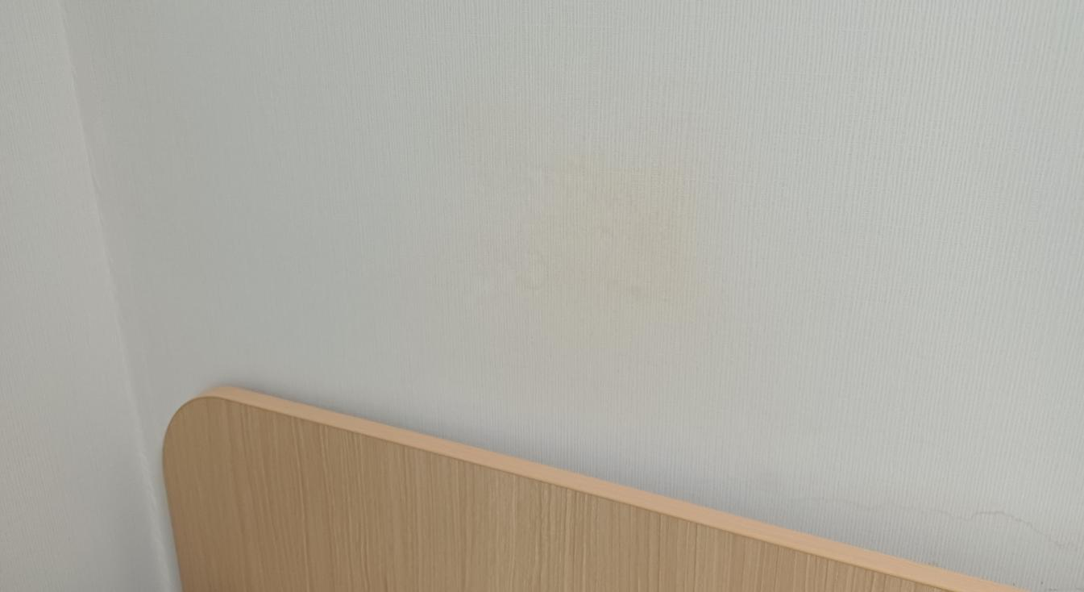
친환경 도장(벽-얼룩짐)

Slide 19
A동 601-5호 수장공사 작업의뢰서
2026. 01. 22
유앤미시스템

Slide 20
A동 601-5호 수장공사 작업의뢰서
1. 공 사 명 : A동 601-5호 수장공사 작업의뢰
2. 공사요청일 : 2026년 01월 22일
3. 공사의뢰자 : 유앤미시스템 남해원 소장
4. 완료요청일 : 년 월 일
5. 입주예정일 : 년 월 일
6. 공 사 내 용 : 친환경 도장(2, 3번 면), 버티칼 교체, 문끌림-1개(방문), 보수공사 요함
상기 공사에 대한 공사요청을 에스앤아이 코퍼레이션에게 요청 드리오니 수장공사를 완료해 주실 것을 요청 드립니다.
의 뢰 사 진

Slide 21
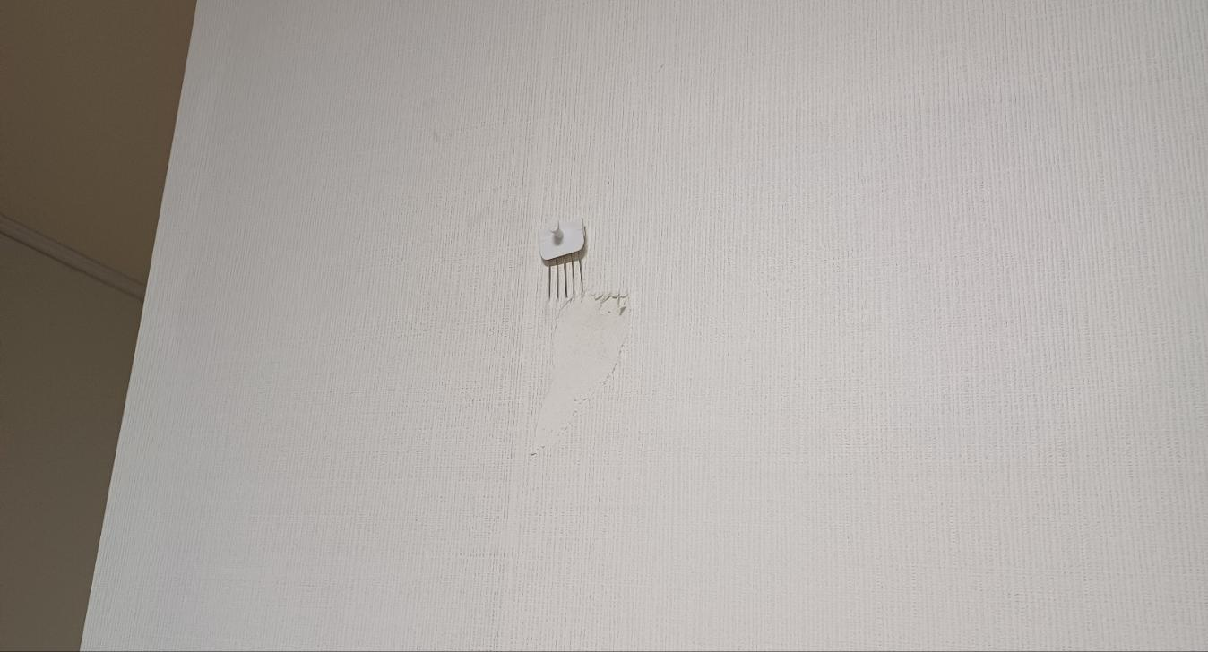
친환경 도장

Slide 22
A동 601-6호 수장공사 작업의뢰서
2026. 01. 22
유앤미시스템

Slide 23
A동 601-6호 수장공사 작업의뢰서
1. 공 사 명 : A동 601-6호 수장공사 작업의뢰
2. 공사요청일 : 2026년 01월 22일
3. 공사의뢰자 : 유앤미시스템 남해원 소장
4. 완료요청일 : 년 월 일
5. 입주예정일 : 년 월 일
6. 공 사 내 용 : 친환경 도장(2, 3번 면), 버티칼 교체, 문끌림-1개(화장실문), 보수공사 요함
상기 공사에 대한 공사요청을 에스앤아이 코퍼레이션에게 요청 드리오니 수장공사를 완료해 주실 것을 요청 드립니다.
의 뢰 사 진

Slide 24
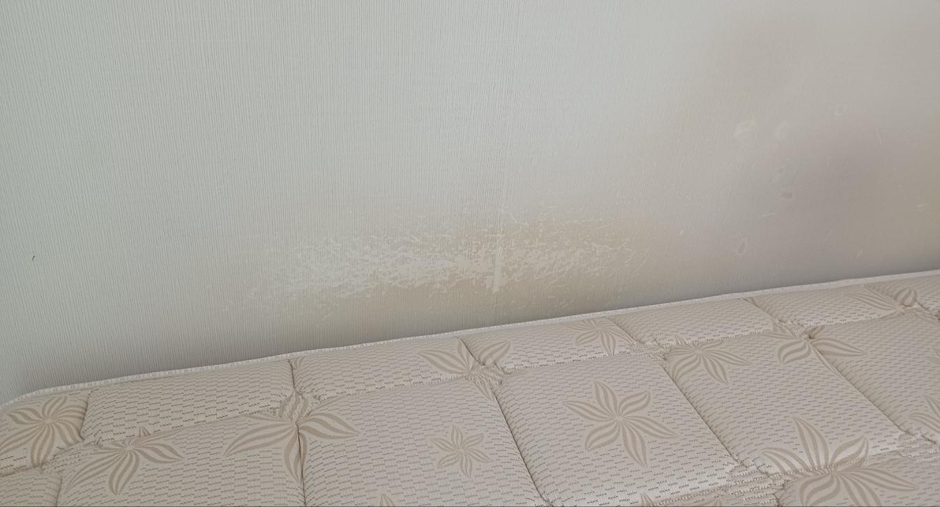
친환경 도장

Slide 25
A동 602-2호 수장공사 작업의뢰서
2026. 01. 22
유앤미시스템

Slide 26
A동 602-2호 수장공사 작업의뢰서
1. 공 사 명 : A동 602-2호 수장공사 작업의뢰
2. 공사요청일 : 2026년 01월 22일
3. 공사의뢰자 : 유앤미시스템 남해원 소장
4. 완료요청일 : 년 월 일
5. 입주예정일 : 년 월 일
6. 공 사 내 용 : 친환경 도장(2, 3번 면), 발코니 좌측벽면 부분도장, 보수 공사 요함
상기 공사에 대한 공사요청을 에스앤아이 코퍼레이션에게 요청 드리오니 수장공사를 완료해 주실 것을 요청 드립니다.
의 뢰 사 진

Slide 27

친환경 도장

Slide 28
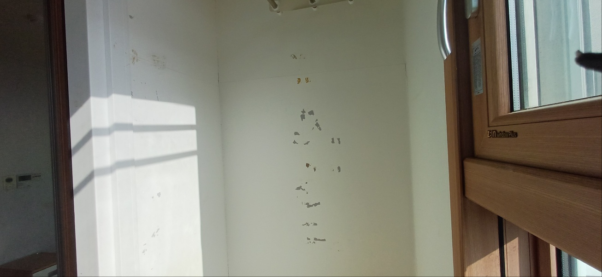
발코니 좌측벽면 부분도장

Slide 29
A동 604-1호 수장공사 작업의뢰서
2026. 01. 22
유앤미시스템

Slide 30
A동 604-1호 수장공사 작업의뢰서
1. 공 사 명 : A동 604-1호 수장공사 작업의뢰
2. 공사요청일 : 2026년 01월 22일
3. 공사의뢰자 : 유앤미시스템 남해원 소장
4. 완료요청일 : 년 월 일
5. 입주예정일 : 년 월 일
6. 공 사 내 용 : 친환경 도장(3번 면), 버티컬 교체, 문끌림-1개(화장실문), 보수공사 요함
상기 공사에 대한 공사요청을 에스앤아이 코퍼레이션에게 요청 드리오니 수장공사를 완료해 주실 것을 요청 드립니다.
의 뢰 사 진

Slide 31
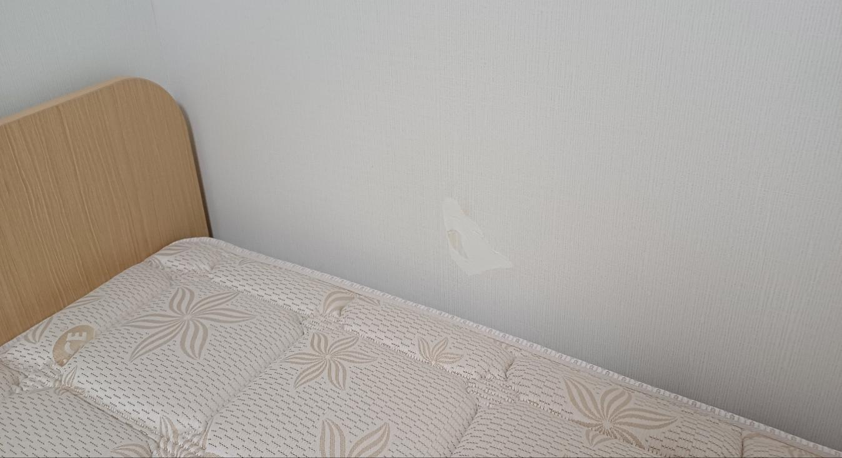
친환경 도장

Slide 32
A동 604-2호 수장공사 작업의뢰서
2026. 01. 22
유앤미시스템

Slide 33
A동 604-2호 수장공사 작업의뢰서
1. 공 사 명 : A동 604-2호 수장공사 작업의뢰
2. 공사요청일 : 2026년 01월 22일
3. 공사의뢰자 : 유앤미시스템 남해원 소장
4. 완료요청일 : 년 월 일
5. 입주예정일 : 년 월 일
6. 공 사 내 용 : 친환경 도장(2, 6번 면), 보수 공사 요함
상기 공사에 대한 공사요청을 에스앤아이 코퍼레이션에게 요청 드리오니 수장공사를 완료해 주실 것을 요청 드립니다.
의 뢰 사 진

Slide 34
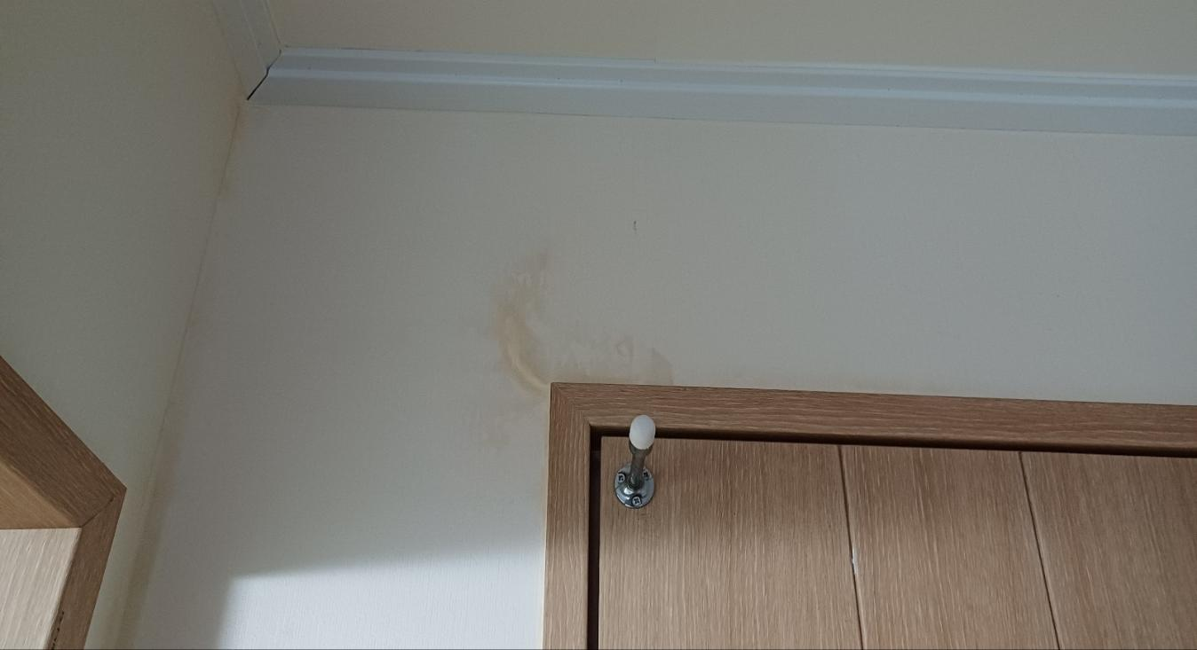
친환경 도장

Slide 35
A동 604-4호 수장공사 작업의뢰서
2026. 01. 22
유앤미시스템

Slide 36
A동 604-4호 수장공사 작업의뢰서
1. 공 사 명 : A동 604-4호 수장공사 작업의뢰
2. 공사요청일 : 2026년 01월 22일
3. 공사의뢰자 : 유앤미시스템 남해원 소장
4. 완료요청일 : 년 월 일
5. 입주예정일 : 년 월 일
6. 공 사 내 용 : 친환경 도장(2, 3, 4번 면), 보수공사 요함
상기 공사에 대한 공사요청을 에스앤아이 코퍼레이션에게 요청 드리오니 수장공사를 완료해 주실 것을 요청 드립니다.
의 뢰 사 진

Slide 37
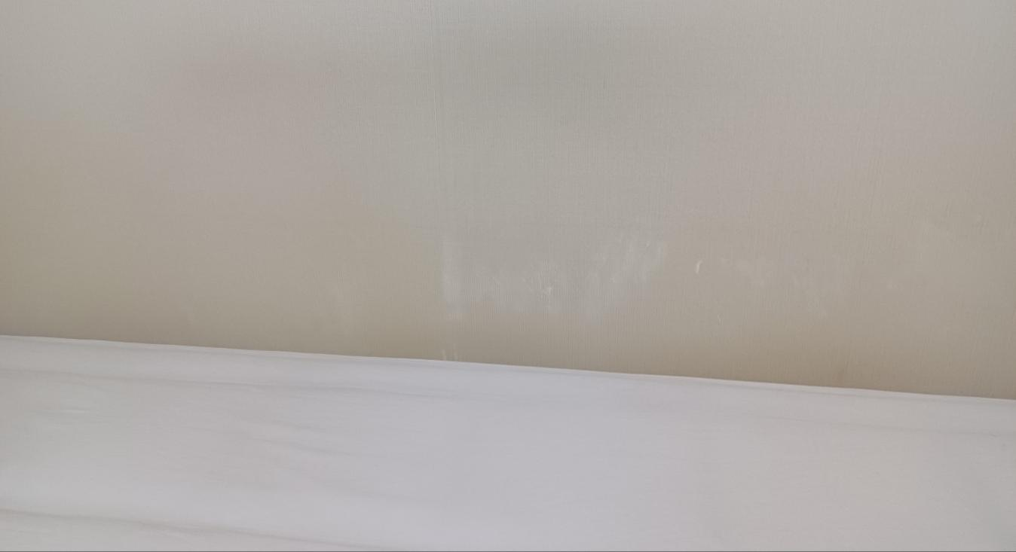
친환경 도장

Slide 38
A동 702-5호 수장공사 작업의뢰서
2026. 01. 22
유앤미시스템

Slide 39
A동 702-5호 수장공사 작업의뢰서
1. 공 사 명 : A동 702-5호 수장공사 작업의뢰
2. 공사요청일 : 2026년 01월 22일
3. 공사의뢰자 : 유앤미시스템 남해원 소장
4. 완료요청일 : 년 월 일
5. 입주예정일 : 년 월 일
6. 공 사 내 용 : 친환경 도장(2, 3번 면), 문끌림-1개(방문), 보수공사 요함
상기 공사에 대한 공사요청을 에스앤아이 코퍼레이션에게 요청 드리오니 수장공사를 완료해 주실 것을 요청 드립니다.
의 뢰 사 진

Slide 40
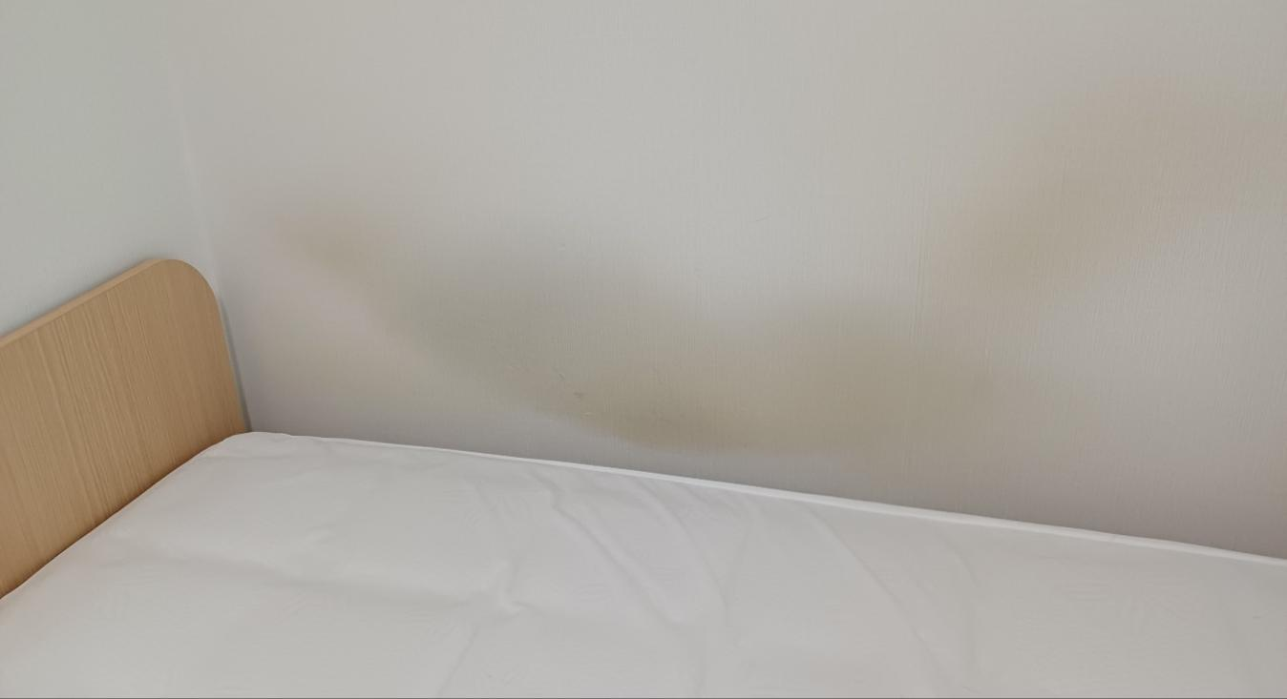
친환경 도장

Slide 41
A동 802-1호 수장공사 작업의뢰서
2026. 01. 22
유앤미시스템

Slide 42
A동 802-1호 수장공사 작업의뢰서
1. 공 사 명 : A동 802-1호 수장공사 작업의뢰
2. 공사요청일 : 2026년 01월 22일
3. 공사의뢰자 : 유앤미시스템 남해원 소장
4. 완료요청일 : 년 월 일
5. 입주예정일 : 년 월 일
6. 공 사 내 용 : 친환경 도장(6번 면), 버티칼 교체, 보수공사 요함
상기 공사에 대한 공사요청을 에스앤아이 코퍼레이션에게 요청 드리오니 수장공사를 완료해 주실 것을 요청 드립니다.
의 뢰 사 진

Slide 43
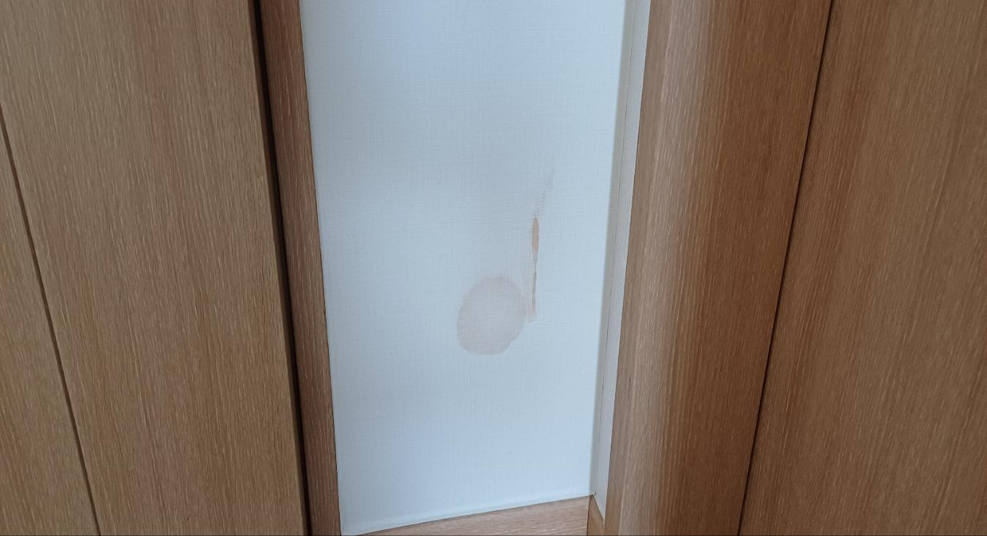
친환경 도장

Slide 44
A동 802-3호 수장공사 작업의뢰서
2026. 01. 22
유앤미시스템

Slide 45
A동 802-3호 수장공사 작업의뢰서
1. 공 사 명 : A동 802-3호 수장공사 작업의뢰
2. 공사요청일 : 2026년 01월 22일
3. 공사의뢰자 : 유앤미시스템 남해원 소장
4. 완료요청일 : 년 월 일
5. 입주예정일 : 년 월 일
6. 공 사 내 용 : 3번 벽면 단열재 들뜸 재시공(걸레받이 교체포함), 문끌림-1곳(방문), 보수 공사 요함
상기 공사에 대한 공사요청을 에스앤아이 코퍼레이션에게 요청 드리오니 수장공사를 완료해 주실 것을 요청 드립니다.
의 뢰 사 진

Slide 46
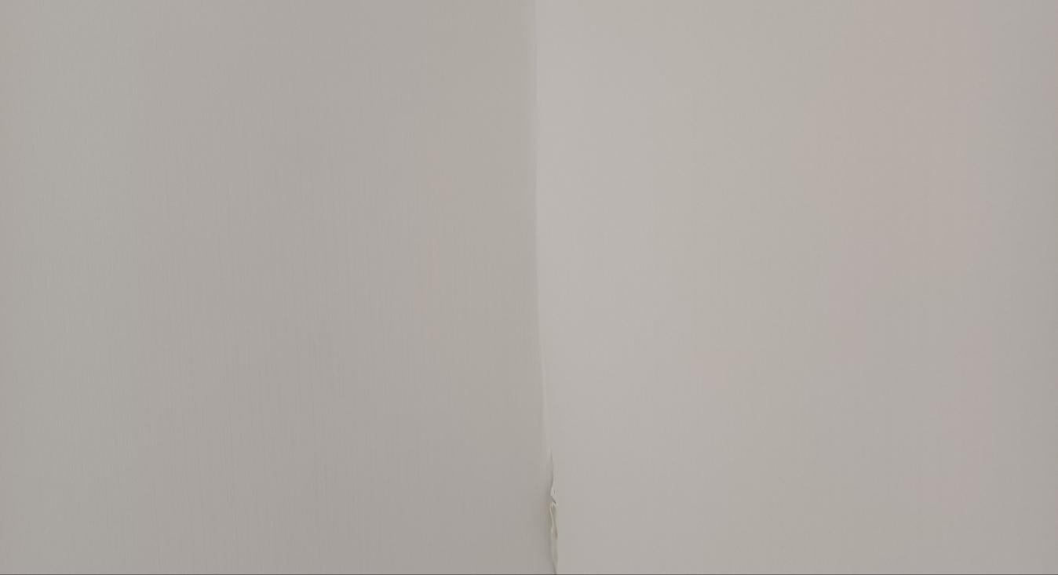
벽면 단열재 들뜸 재시공(걸레받이 교체포함)

Slide 47
A동 803-4호 수장공사 작업의뢰서
2026. 01. 22
유앤미시스템

Slide 48
A동 803-4호 수장공사 작업의뢰서
1. 공 사 명 : A동 803-4호 수장공사 작업의뢰
2. 공사요청일 : 2026년 01월 22일
3. 공사의뢰자 : 유앤미시스템 남해원 소장
4. 완료요청일 : 년 월 일
5. 입주예정일 : 년 월 일
6. 공 사 내 용 : 친환경 도장(3번 면), 버티칼 교체, 문끌림-1개(방문), 보수 공사 요함
상기 공사에 대한 공사요청을 에스앤아이 코퍼레이션에게 요청 드리오니 수장공사를 완료해 주실 것을 요청 드립니다.
의 뢰 사 진

Slide 49
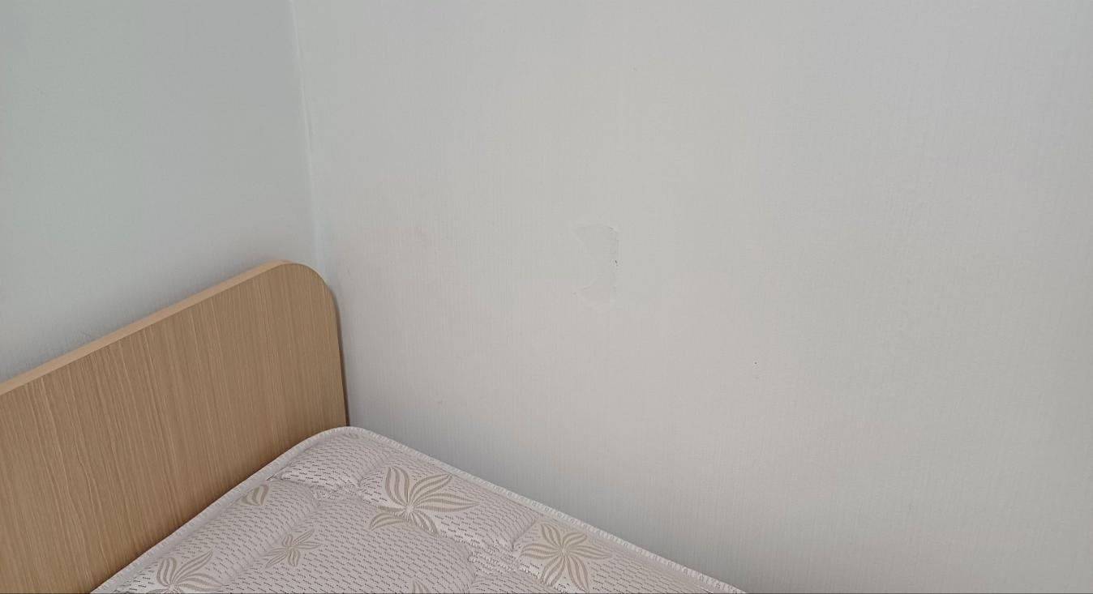
친환경 도장

Slide 50
A동 804-2호 수장공사 작업의뢰서
2026. 01. 22
유앤미시스템

Slide 51
A동 804-2호 수장공사 작업의뢰서
1. 공 사 명 : A동 804-2호 수장공사 작업의뢰
2. 공사요청일 : 2026년 01월 22일
3. 공사의뢰자 : 유앤미시스템 남해원 소장
4. 완료요청일 : 년 월 일
5. 입주예정일 : 년 월 일
6. 공 사 내 용 : 친환경 도장(2번 면), 버티칼 교체, 보수공사 요함
상기 공사에 대한 공사요청을 에스앤아이 코퍼레이션에게 요청 드리오니 수장공사를 완료해 주실 것을 요청 드립니다.
의 뢰 사 진

Slide 52
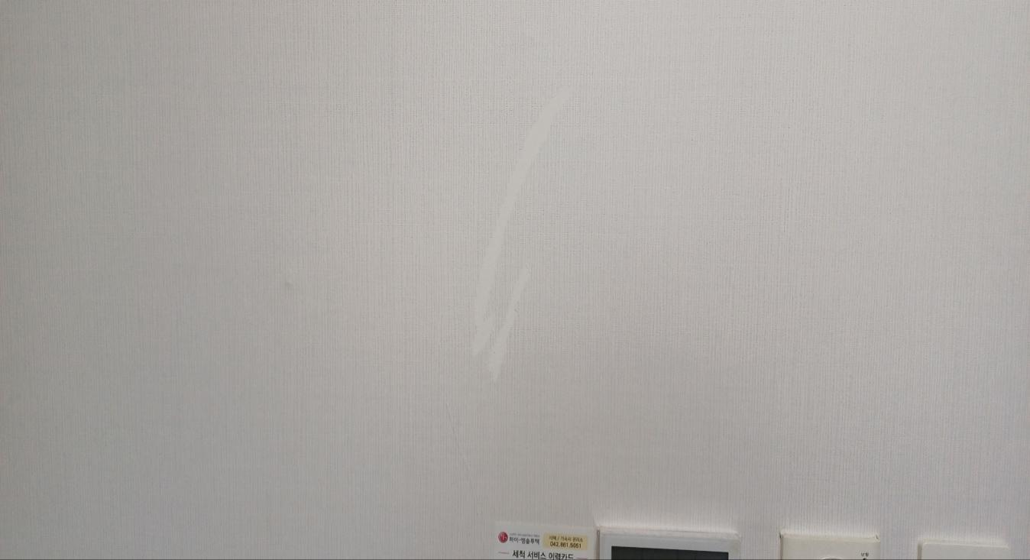
친환경 도장

Slide 53
A동 1002-3호 수장공사 작업의뢰서
2026. 01. 22
유앤미시스템

Slide 54
A동 1002-3호 수장공사 작업의뢰서
1. 공 사 명 : A동 1002-3호 수장공사 작업의뢰
2. 공사요청일 : 2026년 01월 22일
3. 공사의뢰자 : 유앤미시스템 남해원 소장
4. 완료요청일 : 년 월 일
5. 입주예정일 : 년 월 일
6. 공 사 내 용 : 친환경 도장(2, 3, 4, 5번 면),
버티칼 교체,
화장실 샤워기앞 바닥타일 부분교체,
문끌림-1개(화장실문),
보수 공사 요함
상기 공사에 대한 공사요청을 에스앤아이 코퍼레이션에게 요청 드리오니 수장공사를 완료해 주실 것을 요청 드립니다.
의 뢰 사 진

Slide 55
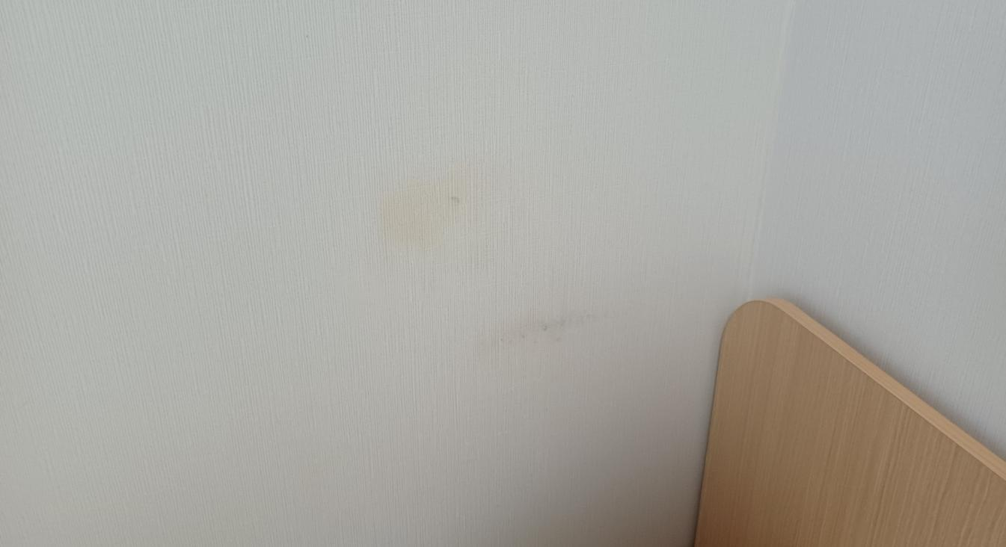
친환경 도장

Slide 56
A동 1002-5호 수장공사 작업의뢰서
2026. 01. 22
유앤미시스템

Slide 57
A동 1002-5호 수장공사 작업의뢰서
1. 공 사 명 : A동 1002-5호 수장공사 작업의뢰
2. 공사요청일 : 2026년 01월 22일
3. 공사의뢰자 : 유앤미시스템 남해원 소장
4. 완료요청일 : 년 월 일
5. 입주예정일 : 년 월 일
6. 공 사 내 용 : 친환경 도장(2, 3, 4, 5번 면)
벽체 들뜸 보수,
화장실 바닥타일 부분교체,
보수 공사 요함
상기 공사에 대한 공사요청을 에스앤아이 코퍼레이션에게 요청 드리오니 수장공사를 완료해 주실 것을 요청 드립니다.
의 뢰 사 진

Slide 58
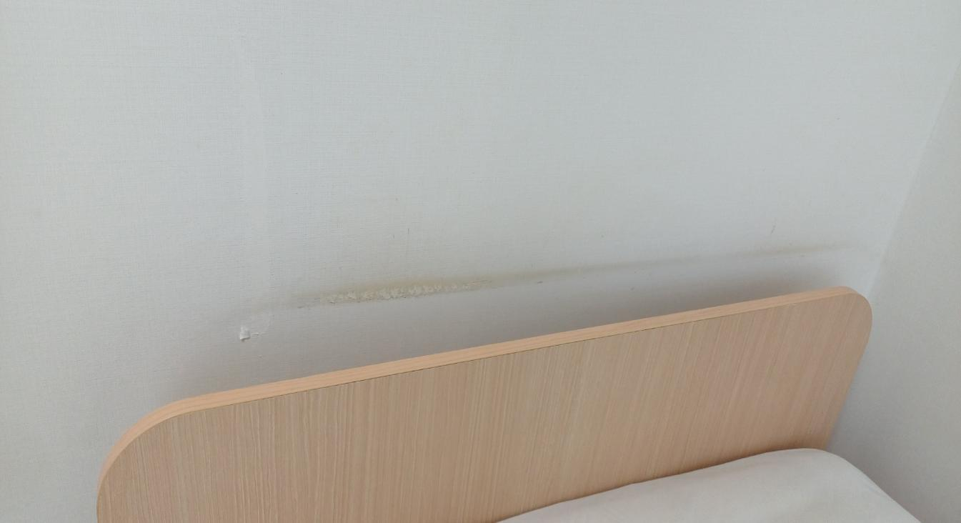
친환경 도장

Slide 59
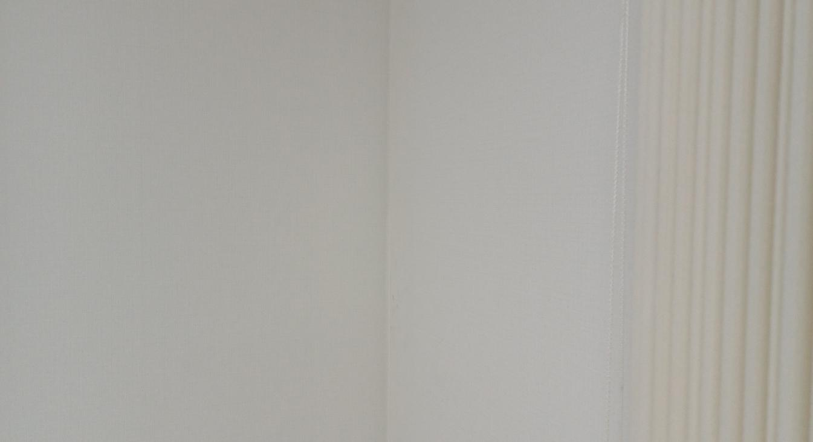
벽체 들뜸 보수

Slide 60
B동 601-5호 수장공사 작업의뢰서
2026. 01. 22
유앤미시스템

Slide 61
B동 601-5호 수장공사 작업의뢰서
1. 공 사 명 : B동 601-5호 수장공사 작업의뢰
2. 공사요청일 : 2026년 01월 22일
3. 공사의뢰자 : 유앤미시스템 남해원 소장
4. 완료요청일 : 년 월 일
5. 입주예정일 : 년 월 일
6. 공 사 내 용 : 친환경 도장(1, 2, 3, 4, 천장 면), 친환경 도장(천정-찢어짐), 버티칼 교체, 보수공사 요함
상기 공사에 대한 공사요청을 에스앤아이 코퍼레이션에 요청 드리오니 수장공사를 완료해 주실 것을 요청 드립니다.
의 뢰 사 진

Slide 62
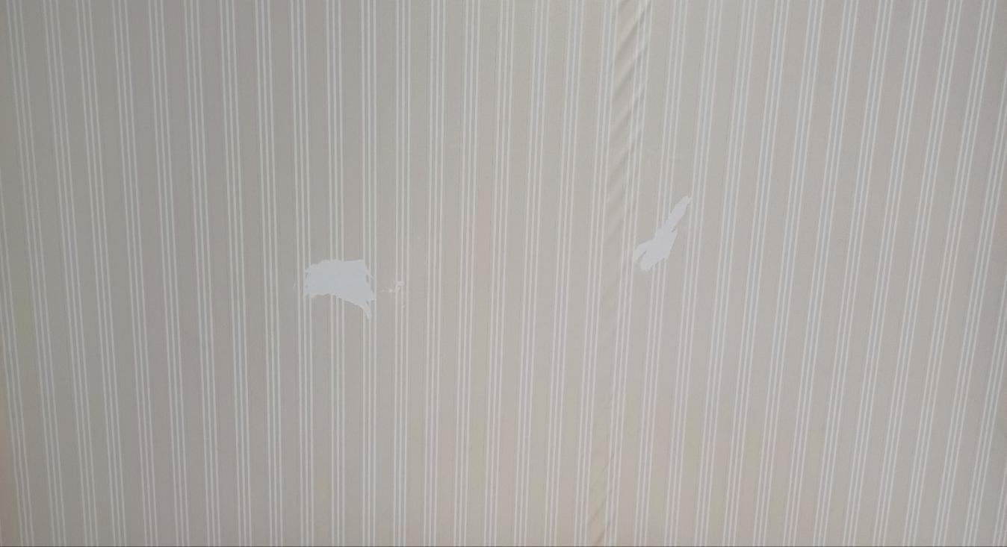
친환경 도장

Slide 63

친황경 도장(천장)

Slide 64
B동 603-4호 수장공사 작업의뢰서
2026. 01. 22
유앤미시스템

Slide 65
B동 603-4호 수장공사 작업의뢰서
1. 공 사 명 : B동 603-4호 수장공사 작업의뢰
2. 공사요청일 : 2026년 01월 22일
3. 공사의뢰자 : 유앤미시스템 남해원 소장
4. 완료요청일 : 년 월 일
5. 입주예정일 : 년 월 일
6. 공 사 내 용 : 친환경 도장(2, 3번 면), 보수공사 요함
상기 공사에 대한 공사요청을 에스앤아이 코퍼레이션에게 요청 드리오니 수장공사를 완료해 주실 것을 요청 드립니다.
의 뢰 사 진

Slide 66
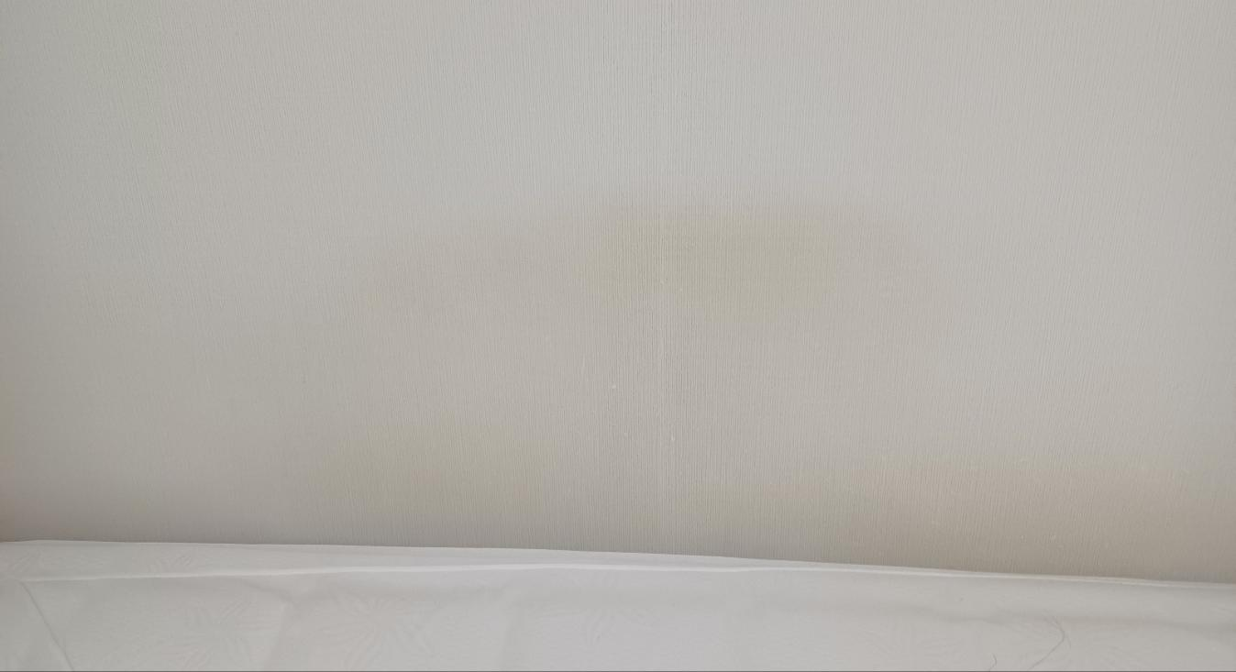
친환경 도배

Slide 67
B동 604-1호 수장공사 작업의뢰서
2026. 01. 22
유앤미시스템

Slide 68
B동 604-1호 수장공사 작업의뢰서
2026. 01. 22
유앤미시스템

Slide 69

친환경 도장

Slide 70
B동 702-5호 수장공사 작업의뢰서
2026. 01. 22
유앤미시스템

Slide 71
B동 702-5호 수장공사 작업의뢰서
1. 공 사 명 : B동 702-5호 수장공사 작업의뢰
2. 공사요청일 : 2026년 01월 22일
3. 공사의뢰자 : 유앤미시스템 남해원 소장
4. 완료요청일 : 년 월 일
5. 입주예정일 : 년 월 일
6. 공 사 내 용 : 친환경 도장(1,2, 3번 면), 문끌림-1개(방문), 보수 공사 요함
상기 공사에 대한 공사요청을 에스앤아이 코퍼레이션에게 요청 드리오니 수장공사를 완료해 주실 것을 요청 드립니다.
의 뢰 사 진

Slide 72
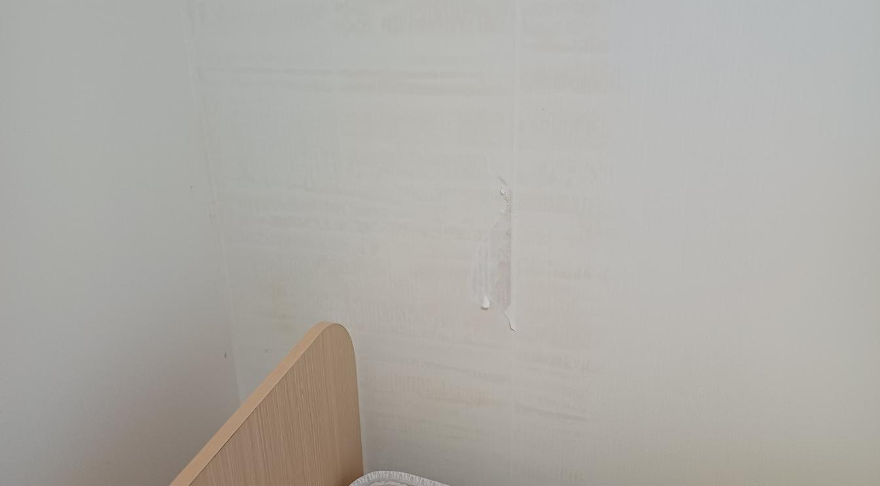
친환경 도장

